Slide 1
参考資料３
眼科有床診療所の新設に関する
国家戦略特区「基準病床数の特例措置」の活用
大阪府商工労働部成長産業振興室
ライフサイエンス産業課

Slide 2
眼科有床診療所の新設について①
■大阪市北区において、以下の眼科有床診療所の新設
【検討中の眼科有床診療所】
◎運営主体：一般社団法人でスタート（※）する方向で検討中
◎大阪大学医学部眼科と連携
◎体制： ・眼科医：8名予定
・コメディカル：看護師8名、視能訓練士6名、薬剤師2名予定
・医療クラーク及び事務員：5名予定
◎角膜、網膜の再生医療を実施予定
◎手術の経過観察、リハビリ治療、治験等に用いるため19床必要（精査中）
※開設後、1年間実績を積んだうえで、確実に医療法人化
大阪府内は病床過剰地域のため、新設（増床）は不可
国家戦略特区の「基準病床数の特例措置」を活用
1

Slide 3
眼科有床診療所の新設について②
■大阪府は、京都府・兵庫県とともに関西圏国家戦略特区として府域全域が指定されている。
そこで、制度創設時（H26）からの初期メニューである基準病床数の特例を活用。
＜特例の内容（国家戦略特別法第14条）＞
都道府県知事は、世界最高水準の高度な医療を提供する事業を実施する
医療機関から病院等の開設・増床の許可申請があった場合、
病床過剰地域であっても、当該事業に必要な病床数を既存の基準病床に加えて
許可することが可能
現在、府と内閣府で事前協議中
＜本診療所における世界最高水準の高度な医療＞
◎自家培養口腔粘膜上皮細胞シート移植術（COMET）
患者由来の口腔粘膜上皮細胞から作製した細胞シートを角膜に移植する治療法。
これまで行われてきた他家の角膜輪部移植法に比べ、安全性、有効性の点で格段に優れている。
大阪大学医学部が世界に先駆けて開発した本角膜再生治療は、今もなお国際的に高い評価を受けている。
◎iPS細胞由来角膜上皮細胞及び内皮細胞移植
臨床用iPS細胞ストック株から大阪大学医学部によって世界で初めて確立されたSEAM法
（ iPS細胞由来角膜細胞分化誘導法）を用いて作製した角膜上皮細胞及び内皮細胞を使用した角膜再生医療を
実施。
◎iPS細胞由来網膜色素上皮シート移植
現在、神戸市医療センター中央市民病院、大阪大学、京都大学iPS細胞研究所ならびに理化学研究所が
連携し、2017年度から「滲出型加齢黄斑変性に対する他家iPS細胞由来網膜色素上皮細胞懸濁液移植に関する
臨床研究」を6例行っている。 今後、治験を通して条件付早期承認を得て上市を行う見込み。
2

Slide 4
＜ご参考＞
未来医療国際拠点について
大阪府商工労働部成長産業振興室
ライフサイエンス産業課

Slide 5
これまでの検討状況
平成28年11月 中之島４丁目再生医療国際拠点検討協議会の設置
拠点の実現に向け、産学官が連携し検討を実施するとともに、
国等へ提案・要望することをめざして設置
＜構成員＞大阪府・大阪市・
大阪商工会議所・関西経済同友会・関西経済連合会
平成28年12月 第２回協議会～
オブザーバーとして、大阪大学・日本再生医療学会に参加要請
平成29年２月 第３回協議会
基本方針（案）を策定。大阪府知事、大阪市長も出席
平成29年７月 第４回協議会
基本計画（素案）を策定
拠点のコンセプトを、
今後の医療技術の進歩に即応した最先端の「未来医療」の産業化
及び国内外の患者への「未来医療」の提供による国際貢献の推進
に変更
平成30年２月 第５回協議会
基本計画（案）を策定
1

Slide 6
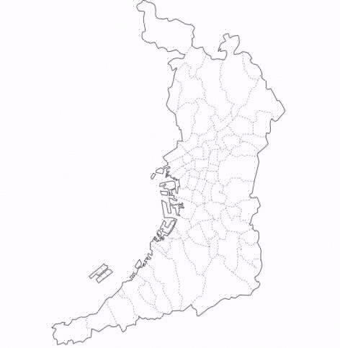
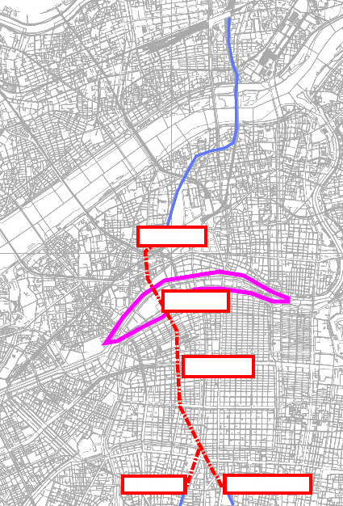
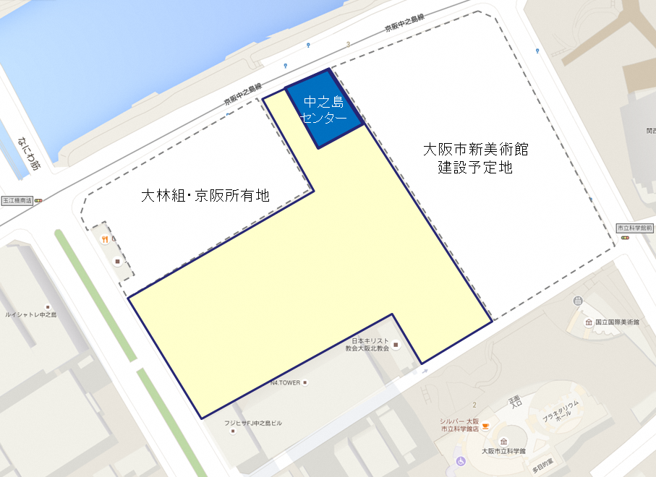
【基本計画（案）抜粋】 未来医療国際拠点の形成予定地
＜大阪市北区中之島４丁目＞
未来医療国際拠点候補地
約8,600㎡
新大阪駅
社学共創・産学共創・アート拠点
※既存中之島センターを改修・機能強化
東海道・山陽新幹線
堂島川
民間所有地
（仮）大阪市新美術館
2021年度開館予定
なにわ筋線新駅（予定）
北梅田駅
市有地
＜中之島＞
中之島駅
西本町駅
なにわ筋線（2031年春開業予定）
関西国際空港や新大阪へのアクセス向上
・未来医療国際拠点候補地については、社学共創・産学共創・アート 拠点との連携や、自動車動線分離、地区のシンボルとしての景観の観点などから、（仮称）大阪新美術館に寄せた配置とすることが望ましい。
・隣接する市有地及び民間所有地については、国内外からの研究者・企業等関係者向けの滞在施設や利便施設など、未来医療国際拠点と一体となった開発への協力を求めていく
JR難波駅
南海新難波駅
至 関西国際空港
2

Slide 7
【基本計画（案）抜粋】拠点のコンセプト・ビジョンについて
＜拠点のコンセプト＞
◆未来医療国際拠点
○ 再生医療をベースに、ゲノム医療や人工知能（AI）、ＩｏＴの活用等、
今後の医療技術の進歩に即応した最先端の「未来医療」の産業化を推進
○ 難治性疾患に苦しむ国内外の患者への「未来医療」の提供により、
国際貢献を推進
＜拠点がめざすビジョン＞
全国トップレベルの大学・研究機関（アカデミア）が先進的な研究を展開する
大阪・関西において、我が国が世界をリードする環境を有する再生医療をベースに、
品質を確保したデータによる信頼性の高い情報・支援基盤を形成することにより、
オールジャパン体制での未来医療技術の産業化とその提供による国際貢献を推進
※本拠点における「未来医療」の定義
医療に対するニーズの移り変わりや科学技術の革新等、医療を取り巻く環境変化に
常に即応しながら、 その次の時代に実現すべき新たな医療のこと
未来医療技術の産業化
実用化
未来医療の開発
未来医療の推進
未来医療の提供による
国際貢献
フィード
バック
3

Slide 8
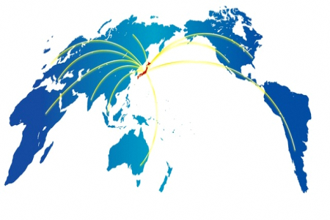





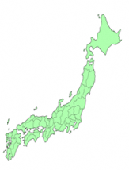


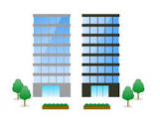



【基本計画（案）抜粋】 再生医療の実用化・産業化等の拠点に備える機能
未来医療国際拠点
運営法人＜（仮称）未来医療推進機構＞
再生医療NC事業の
学術コミュニティ
メディカル棟 ※
研究開発棟 ※
拠点全体のオーガナイズ
国内外の医療機関
とのネットワーク展開
再生医療に関する企業・研究活動支援
協力連携
日本再生医療学会
●海外からの患者受入れ
●患者を全国の最適な
医療機関につなぐ窓口
●アカデミア・企業への研究支援
●アカデミア・企業に必要な人材育成
●企業の治験・市販後調査支援
全国のアカデミア・医療機関
とのネットワーク
連携協定
AMED
日本医療研究開発機構
データ集積
＜クオリティ
データ＞
PMDA
医薬品医療機器総合機構
臨床研究・治験病床
臨床研究・
治験の実施
再生医療への参入
細胞の提供
治験支援
市販後調査 等
病 院
細胞の加工・培養・
貯蔵・提供
サプライチェーンシステムの構築
再生医療等製品の調製・加工企業のみならず、サポーティング・インダストリーを含めた様々な
関連企業
原材料
の提供
CPC・細胞バンク
関連企業
教育機関
関連クリニック
高度検診・治療センター
産学連携・起業家等育成
新たな科学技術の活用
●起業家・ベンチャー育成による新たな医療産業創出
エコシステムの構築
●AI、IoTを活用した
医療技術・サービス
貯蔵
研究
産学連携ラボ
インキュベーションラボ
運搬
製造
※施設は、開発事業者が整備・所有
再生医療に関する情報・支援基盤
国内外への高度な再生医療の提供
安全性等のルール作り
治験・市販後調査等の企業活動支援
アカデミア・医療機関・企業のネットワーク
臨床研究・治験の促進
産業化推進
再生医療による国際貢献
4

Slide 9
拠点の施設構成（断面イメージ）
○敷地面積：約8,600㎡
○延床面積：約53,000㎡（許容容積率約610％（指定容積率600%、なにわ筋境界から40ｍは800%））
※下記のフロア面積、施設形態・施設配置等は、イメージであり、実際の計画は、今後、開発事業者等において決定されるものである。
＜研究開発棟＞
フロア面積 ：約2,000㎡
関連企業等
＜メディカル棟＞
フロア面積 ：約3,000㎡
利便施設等
病院
産学連携ラボ
インキュベーションラボ
眼科有床診療所
連絡通路
拠点のオーガナイズ機能等
関連
診療所
（無床）
関連
診療所
（無床）
ホール・会議室・
利便施設等
関連
診療所
（無床）
高度
健診
センター
玄関フロア
２F連絡デッキフロア
細胞バンク（ CPC ）
駐車場
駐車場
大阪市所有地 約8,600㎡
5

Slide 10
【基本計画（案）抜粋】 拠点の実現に向けた進め方
大阪府は、開発事業者の決定までの（仮称）未来医療推進機構の設立に向け、産学官による機構設立準備会議を設置し、機構の役割等の具体化の検討を行う。
【機構設立準備会議の概要】
目 的：拠点における各機能の連携方策を含めた機構の役割や事業内容の具体化など、あり方の検討を実施
メンバー：機構に主体的に関与する意向がある企業等 ※公募等により選定し、現在21社
検討事項：拠点におけるソフト事業のあり方、機構の役割、構成員、事業・収支計画、設立時期、
法人形態、マスターリースに必要な条件整理（一定額以上の基本財産の確保等）、
その他設立に当たり必要な事項
機構の設立（ソフト面）
開発事業者の決定（ハード面）
大阪市は、大阪府における機構設立の検討状況を踏まえながら、拠点の建物を整備し、所有する
開発事業者について、本事業を実施するにあたり、事業者に求める必要な条件等を整理し、
公募等による選定方法の検討を行う。
※機構の設置プロセスと、開発事業者の決定プロセスが相互に関連することから、これらを踏まえた進め方を今後府市で調整
6

Slide 11
整備・運営事業に関する開発事業者募集プロポーザル【大阪市】
大阪市において、北区中之島4丁目用地を借地し、
建物の整備・運営を行う開発事業者について、
未来医療国際拠点に必要な施設の設置等を
条件としたプロポーザル方式により募集し、
優先交渉権者（1者）及び次点者（1者）を選定。
1.物件の概要
所在地：大阪市北区中之島4丁目32番12 内
地積：8,600平方メートル
用途地域：商業地域
容積率：600パーセント（一部800パーセント）
その他：駐車場整備地区（都心部地区）
2.契約内容、賃貸期間
契約締結日より70年の一般定期借地権設定契約
3.土地の賃料
月額12,986,000円（参考値）
＜問い合わせ先＞
大阪市 都市計画局 開発調整部 開発計画課
（06-6208-7828）
【スケジュール】
内 容 | 日 程
実施要領配布 | 平成30年10月4日～平成31年1月10日
申込受付期間 | 平成31年1月7日～1月10日
審査会の実施 | 平成31年1月下旬
優先交渉権者決定日 | 平成31年2月22日
基本合意書締結日 （大阪市・ 優先交渉権者・機構） | 優先交渉権者決定後、概ね8ヶ月以内
定期借地権設定契約の 締結日 | 優先交渉権者決定後、概ね8ヶ月以内
7

